Slide 1
TWELITEにおける ワンタイムパスワード認証方式 SAS-L2 の実装
1
令和 4 年 2 月 18 日
愛媛大学工学部情報工学科
計算機/ソフトウェアシステム研究室 B4
川村 水蘭
Notes:
「TWELITEにおけるワンタイムパスワード認証方式SAS-L2の実装」と題しまして、計算機/ソフトウェア研究室所属の川村水蘭が発表します。
よろしくお願いします。

Slide 2
概要
2
研究の背景
研究の目的
SAS-L2について
TWELITEについて
開発環境
SAS-L2の実装
結果
考察
結論と課題
参考文献
Notes:
概要は以下のようになります。(ちょっと間を開ける)

Slide 3
研究の背景
3
・近年、IoT機器増加に伴いサイバー攻撃の増加が問題化
・セキュリティ対策としてワンタイムパスワード認証方式が提案されている
・IoT機器はPCと比べて処理能力が低い
→IoT機器のための軽量な認証方式の検討
・SASワンタイムパスワード認証方式 ・SAS2、SAS-L1、SAS-L2など
・処理能力の低いIoT機器に適したSAS-L2
→IoT機器における実装は未だ検討されてない
Notes:
研究の背景についてです。
近年、IoT機器が社会に普及する一方で、IoT機器の脆弱性（ぜいじゃくせい）を狙ったサイバー攻撃の脅威が増大しており、セキュリティ対策としてワンタイムパスワード認証方式が提案されています。
しかし、IoT機器は処理能力が高くないため、IoT機器にも実装できる軽量な認証方式の検討がされています。
そこで提案されたのがSAS-L2です。
SAS-L2は処理能力の低いIoT機器に適した認証方式として提案されましたが、IoT機器における実装は未だ検討されていません。

Slide 4
研究の目的
4
・IoT機器TWELITEにおけるSAS-L2の実装 ・SAS-L2 による認証が実装できることを確認
・認証における計算時間評価を行う
→TWELITEにおけるSAS-L2の有効性を示す
Notes:
そこで、本研究では、実装にIoT機器であるTWELITEに対してSAS-L2の実装を行い、SAS-L2の認証の確認および認証における計算時間の評価を行い、TWELITEにおけるSAS-L2の有効性を示すことを試みました。

Slide 5
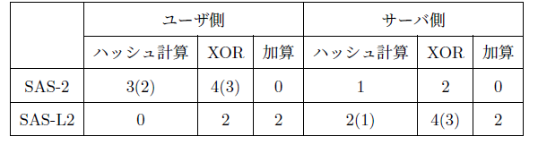
SAS-L2について
5
・SAS-2における被認証者側の演算負荷を改善する方式
・認証情報は被認証者側におけるハッシュ関数を使用せず、排他的論理和と 加算を数回行うのみで実現可能[1]
・本研究ではハッシュ関数にSHA-256を使用
Notes:
SAS-L2について説明します。
SAS-L2は従来のワンタイムパスワード認証方式SAS-2の被認証側における演算負荷を改善する方法として2018年に高知工科大学の清水教授によって提案されました。
認証情報は、被認証者側においてハッシュ関数を使用せず、排他的論理和と加算を数回行うのみで実現可能になります。
本研究でのハッシュ関数にはSHA256を使用します。
従来の認証方式SAS-2との比較を以下の表に示します。被認証側、つまりユーザ側における計算において処理負荷の大きいハッシュ計算がSAS-L2では0回になっていることが分かります。

Slide 6
TWELITEについて
6
・無線機能を持ったマイコンモジュール ・センサー、スイッチ、LED等を接続した親基板に実装することで小型無線装置を作成可能
・TWELITEの特徴 ・大きさ …小型で一円玉より軽くて小さい ・消費電力 …省電力でコイン電池による年単位の動作が可能 ・通信距離 …見通し1kmまで通信可能 ・CPU …最大32MHzで動作する32bit RISC CPU搭載
TWELITEのメモリ仕様
RAM | 32KB
フラッシュメモリ | 160KB
EEPROM | 4KB
Notes:
次にTWELITEについてです。
TWELITEは無線機能を持ったマイコンモジュールでセンサーやスイッチ、LED等を接続した親基盤に実装することで小型無線装置を作成できます。
TWELITEの特徴は以下の4点が挙げられます。
また、TWELITEのメモリ仕様については以下の表に示します。
本研究では、TWELITEの使用をすぐに始められるように製品化されている「TWELITE スターターキット」を使用します。

Slide 7
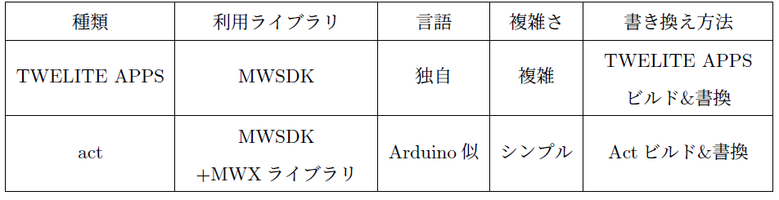
TWELITEについて
7
・TWELITEで動くプログラムは「TWELITE APPS」と「act」の2種類がある[2]
・MWXライブラリはC言語利用可能
・TWELITEを提供しているモノワイヤレス社が推奨しているactを使用する
Notes:
TWELITEで動くプログラムは「TWELITE APPS」と「act」の2種類があります。
それぞれの特徴については以下の表に示します。
本研究では、C言語が利用できるMWXライブラリを実装し、TWELITEを提供しているモノワイヤレス社が推奨している「act」を使用します。

Slide 8
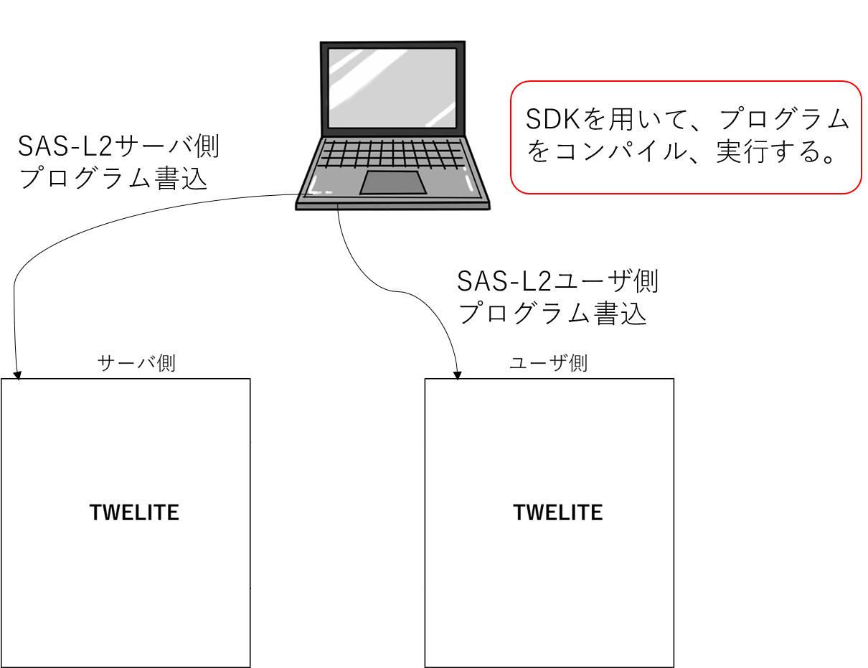
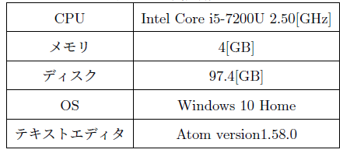
開発環境
8
・PCを用いてTWELITEに対するプログラミングを行う ・USBでTWELITEを接続しシリアル通信でプログラムをTWELITEに転送
Notes:
開発環境について説明します。
開発用のPCについては左の表に示します。
右図はプログラムを書き込む際の概念図になります。
USBでサーバ、ユーザとなるTWELITEを接続しシリアル通信でプログラムをTWELITEに転送します。

Slide 9
SAS-L2の実装
9
・TWELITE間での無線通信にSAS-L2認証を5秒ごとに計100回行う
・求めるデータ ・サーバ側、ユーザ側の総処理時間の平均 ・サーバ側、ユーザ側の演算時間と通信時間の処理時間の平均 ※補足：SAS-L2認証部分のプログラム実装に必要なメモリ領域
・扱うデータ ・ユーザ識別子S、乱数N、Nn+1 ・・・ 128bit ・その他の変数 ・・・ 256bit
・行う演算 ・128bitの排他的論理和 ・256bitの排他的論理和と加算
→8bit単位の演算アルゴリズムの実装
Notes:
本研究では、SAS-L2認証を5秒ごとに計100回行います。
サーバ側、ユーザ側の総処理時間の平均および演算時間、通信時間それぞれの処理時間の平均を求めます。
また、SAS-L2認証部分のプログラムを実装するために必要なメモリ領域についても求めます。
扱うデータはユーザ識別子と乱数は128bit、その他の変数は256bitになります。
行う演算は128bitの排他的論理和、256bitの排他的論理和と加算になります。
128bitおよび256bitの演算は1度に行えないので8bitを単位とした演算をアルゴリズムで実装し、行います。

Slide 10
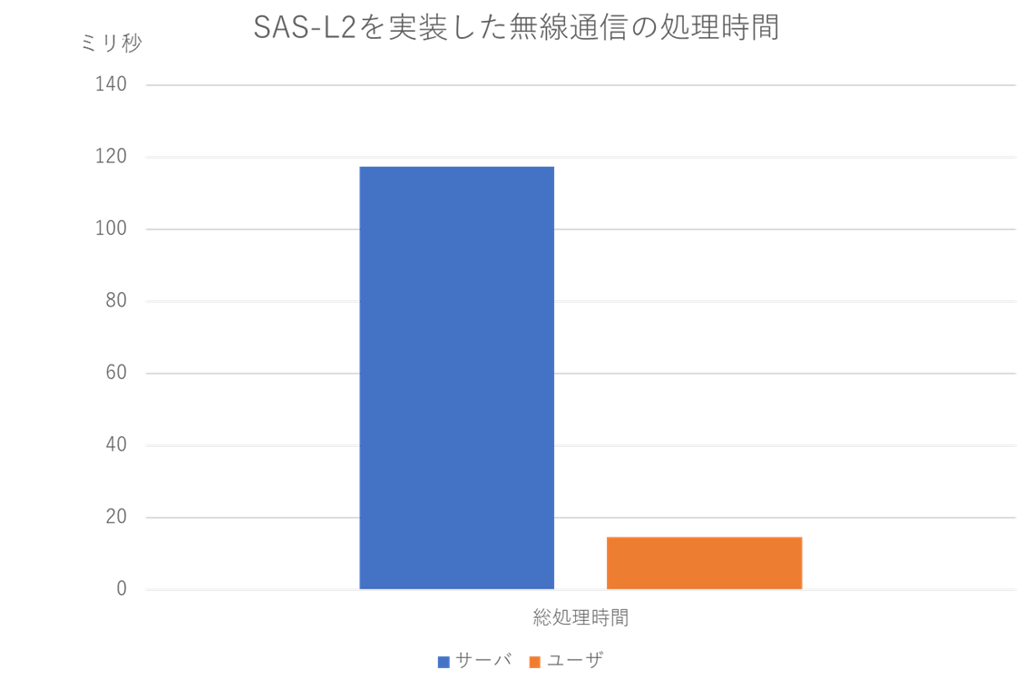
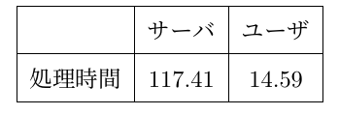
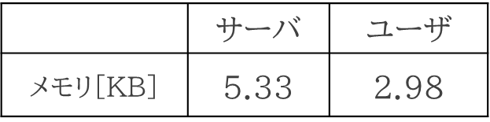
結果
10
・サーバ側、ユーザ側の総処理時間の平均
総処理時間平均(ミリ秒)
SAS-L2認証部分の
プログラム実装に必要なメモリ領域
Notes:
結果になります。これはサーバ側、ユーザ側の総処理時間の平均です。
サーバ側は117.41ミリ秒、ユーザ側は14.59ミリ秒の時間になりました。
またSAS-L2認証部分のプログラム実装に必要なメモリ領域はサーバ側で5.33KB、ユーザ側で2.98KBになりました。

Slide 11
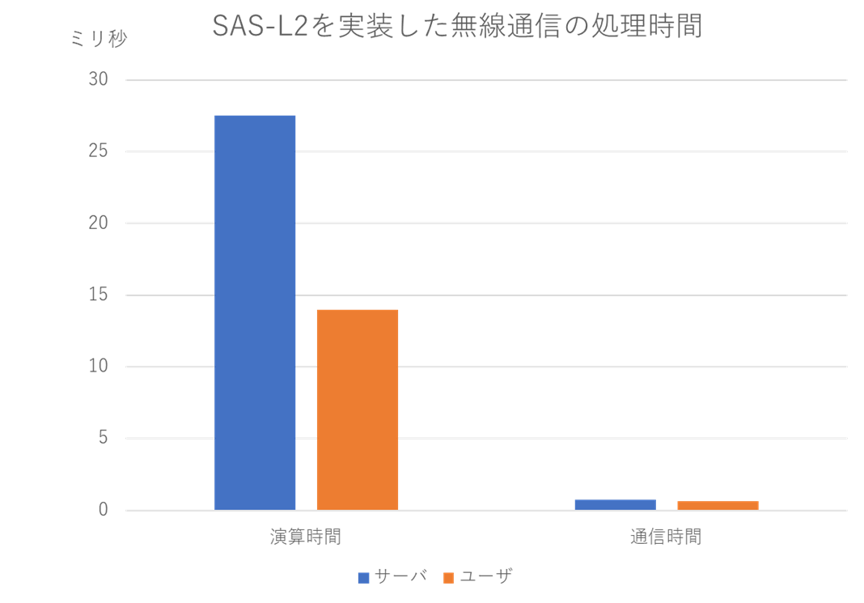
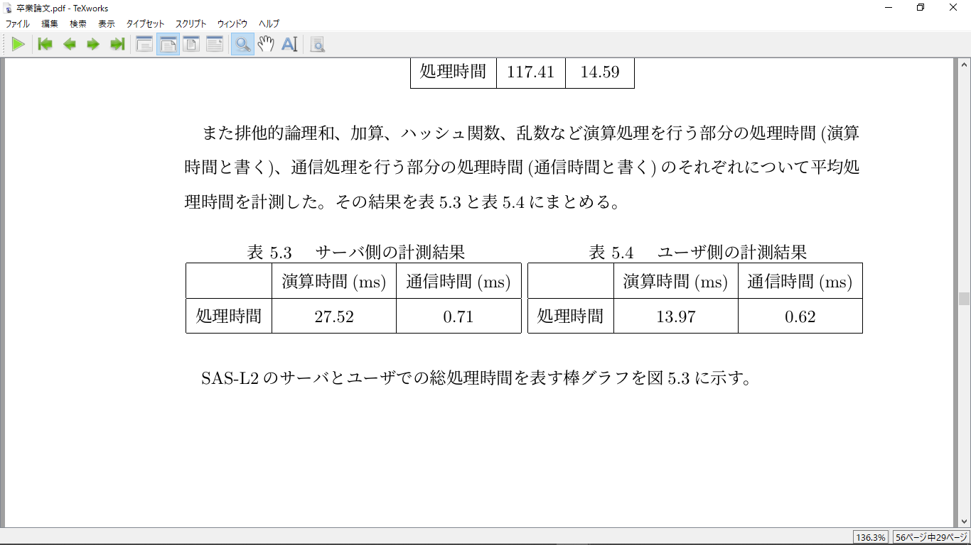
結果
11
・サーバ側、ユーザ側の演算時間と通信時間の処理時間の平均
サーバの各処理時間平均(ミリ秒)
ユーザの各処理時間平均(ミリ秒)
Notes:
次にサーバ側、ユーザ側の演算時間と通信時間の処理時間の平均です。
演算時間について、サーバ側では27.52ミリ秒、ユーザ側では13.97ミリ秒になりました。
また、通信時間について、サーバ側では0.71ミリ秒、ユーザ側では0.62ミリ秒になりました。

Slide 12
考察
12
・演算時間＋通信時間の処理時間の平均の合計=総処理時間の平均 ・ユーザ側の合計…一致 ・サーバ側の合計…総処理時間の方が約4.15倍となる
→認証情報取得までの待機時間が存在するため
・プログラム実装に必要なメモリ領域 ・ユーザ側はサーバ側の約0.55倍
・ユーザ側の演算時間はサーバ側の演算時間の約1/2倍 ・排他的論理和2回、ハッシュ関数2回、乱数生成1回の計算の差
Notes:
演算時間と通信時間の処理時間の平均合計は総処理時間になります。
ユーザ側の合計は一致しますが、サーバ側では、総処理時間の平均が演算時間と通信時間の処理時間の合計のおよそ4.15倍になりました。
これはサーバ側では認証情報を送信し、ユーザ側で計算した結果を受信するまでの待機時間が存在するためです。
次にSAS-L2認証部分のプログラム実装に必要なメモリ領域はユーザ側はサーバ側の約0.55倍になりました。
また、ユーザ側の演算時間はサーバ側の演算時間の約1/２倍となりました。
これは排他的論理和2回、ハッシュ関数2回、乱数生成1回の計算の差ということが分かります。

Slide 13
考察
13
・IoT機器の電池を交換せず、1年以上動作させるためには、TWELITEでは 約2秒間隔で通信すればよいことが分かっている[2]
・TWELITE上での1回のSAS-L2認証は平均0.132秒で行うことが できることが分かる(サーバ側、ユーザ側の総処理時間の平均の合計)
→必要な秒間隔の約7/100の時間で認証が終わることを示している
Notes:
IoT機器の電池を交換せず、1年以上動作させるにはTWELITEでは約2秒間隔で通信すればよいことが分かっています。
TWELITE上での1回のSAS-L2認証は平均0.146秒で行うことができ、これは2秒間隔における約100分の7の時間で認証が終わることを示しています。

Slide 14
結論と課題
14
・SAS-L2をTWELITE に実装し、SAS-L2認証の実装を確認
・認証のための計算時間の評価を行い、TWELITE におけるSAS-L2の 有効性を示すことができた
・課題：バッテリー切れや障害のため通信が途絶えると、ユーザあるいは サーバで認証情報が更新されない
→IoT機器における認証情報の同期
Notes:
結論と課題になります。
SAS-L2認証をTWELITEに実装し、SAS-L2認証の実装が正しく行われていることを確認、および認証のための計算時間の評価を行いTWELITEにおけるSAS-L2の有効性を示すことができました。
また、IoT機器のSAS-L2認証において、バッテリー切れや障害のため通信が途絶えると、ユーザあるいはサーバで認証情報が更新されない問題があることが分かっています。
今後の課題としては、IoT 機器における認証情報の同期に関する検討があげられます。

Slide 15
参考文献
15
・SAS-L2
[1]清水明宏, ”SAS-L ワンタイムパスワード認証方式について”, 高知工科大学, preprint, 2020
・TWELITE
[2]モノワイヤレス株式会社, ”モノをつなぐ無線マイコンモジュールTWELITE”, https://mono-wireless.com/jp/products/TWE-LITE/index.html
[3]大澤文孝(2021) 「TWELITE ではじめるカンタン電子工作改訂版」工学社
Notes:
参考文献になります。
以上で発表を終了します。ご清聴ありがとうございました。

